Slide 1

УСТОЙЧИВО РАЗВИТИЕ НА бЪЛГАРИЯ
Божидар Живков 200901004 София, април 2021

Slide 2

Предистория
След политическите събития през края на 80те и началото на 90те години на 20 век, страната изпада в социално икономическа криза.
Съветът за икономическа помощ на страните от източния блок (СИВ) се разпада.(1987-1988)България вече не може и да разчита на финансова помощ от СССР, което води до увеличаване на външния дълг на страната.
Положителна промяна се забелязва едва през 1994 г., когато БВП на страната нараства за първи път след 1988 и инфлацията спада от 122% през 1994 до 32,9% през 1995.

Slide 3
Същинска криза
Въпреки тeзи привидно положителни промени същинската социално-политическа криза у нас настъпва в края на 1996 и началото на 1997. Тогава е отчетена хиперинфлация от 311%, която довежда до срив на валутния курс и масов банков фалит.

Slide 4
Първи стъпки към подобрение
През 1997 правителството извършва икономически реформи, подкрепени от световната Банка. Въведен е валутния борд. Икономиката започва постепенно да се стабилизира. Започва приватизиране на държавни активи. През 1998 е отчетен икономически разстеж от 3,5%, а през 1999 инфлацията в страната е сведена до 6,2%.

Slide 5
България днес
България е страна в източна Европа част от ЕС (2007)
Член на валутния борд (1997)
Член на EMR II (2020) и евентуален бъдещ член на EMR III (2023) .
Населението на страната е 6,975761 (2019)
Страната е последна по БВП за глава от населението в ЕС
В наши дни страната е сравнително индустриализирана, със сравнително високо развитие в частния сектор и с не много действащи стратегически държавни предприятия.

Slide 6
Производство и потребление
След преминаването на България от планова към пазарна икономика, производството в страната, което до момента е било изцяло от стратегически държавни предприятия значително намалява. За това спомага и последвалата икономическа криза. Към 31 декември 2016 Агенцията за приватизация и следприватизационен контрол (АПСК) публикува отчет, според който: „ Биват продадени дялове и акции от 5278 държавни предприятия – 2939 цели предприятия и 2339 обособени части. Извършени са 4253 продажби на миноритарни пакети и 20 продажби на имоти – частна държавна собственост. Общият финансов ефект от сключените сделки възлиза на 12 552 млн. USD. В сумата влизат договорени плащания по сделките, поети или изплатени задължения от купувачите, поети ангажименти за инвестиции.

Slide 7
Кой и как е купил държавната собственост
Приватизационни сделки са сключвани от следните органи:Агенцията за приватизация (след 2009 – Агенция за приватизация и следприватизационен контрол); министерства; ведомства; общински съвети. Действията на посочените органи са нормирани от двата закона (ЗППДОБП), след 2002 г. преименуван на „Закон за приватизация и следприватизационен контрол“ (ЗПСК) и от свързаните с тях около 30 наредби и правилници. Според чуждестранни консултанти и анализатори българската приватизация е протекла като свръх регламентирана.
Според отчетите на НСИ до 2004 купувачите по вид са: приватизационни фондове, чуждестранни лица, работническо мениджърски дружества, РМД на работници и служители и други лица с преференции, наематели и арендатори с договори отпреди 1993 и 2432 други.

Slide 9
Основни икономически сектори
Индустриални области- Стара Загора, Софийска област, Враца и Габрово
Области на Услугите: София, Варна, Бургас
Земеделски области Силистра, Видин, Монтана, Разград, Добрич, Кърджали, Търговище, Шумен и Ямбол

Slide 10
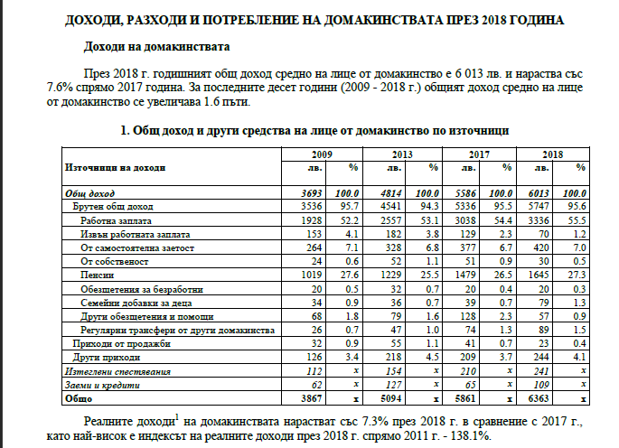
Потребление
По данни на НСИ

Slide 11
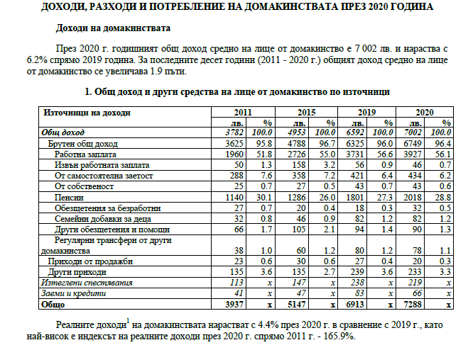

ПОТРЕБЛЕНИЕ след covid

Slide 12
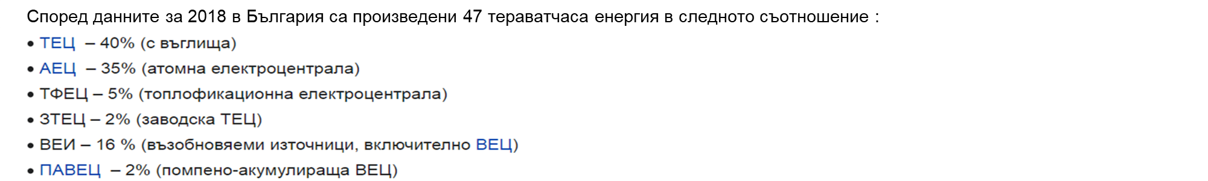
Енергетика
47 Тераватчаса = 4,7 * 10¹³ ватчаса енергия
За по- конкретни данни тук
ВЪЗОБНОВЯЕМИ ЕНЕРГИЙНИ ИЗТОЧНИЦИ ЗА 2018 ГОДИНА
За по- конкретни данни тук
КРАЙНО ЕНЕРГИЙНО ПОТРЕБЛЕНИЕ ПО СЕКТОРИ

Slide 13
Доставки на енергия
За по- конкретни данни тук
ПРОИЗВОДСТВО И ДОСТАВКИ НА ЕЛЕКТРИЧЕСКА ЕНЕРГИЯ ЗА 2018 ГОДИНА
За по- конкретни данни тук
EНЕРГИЙНА ЗАВИСИМОСТ В %

Slide 14
Население на БЪЛГАРИЯ
Население на страната - 6,975761 (2019)
% от всички записани учащи, които
получават основно образование - 87.442
Ниво на смъртност - 5/1000 раждания
% от населението, който живее с под 2$ на ден – около 40%
Страната ни заема 52 място с резултат 0,812 в списъка от 189 държави по
Индекс на човешко развитие (Human Development Index). Това се казва в Доклада за развитие на човечеството за 2019 г., изготвен от Програмата за развитие на ООН (ПРООН) и характеризиращ човешкото развитие в света въз основа на показателите за
2018 г.
За по- конкретни данни тук

Slide 15
”България остава държавата с най-проблематичния медиен климат в ЕС. Това показва Индексът за свобода на пресата за 2020 година на "Репортери без граници", който обхваща 180 държави. В него България заема 111-то място. На 110-то е Гвинея. А на 112-то място се нарежда Непал.”

Slide 16
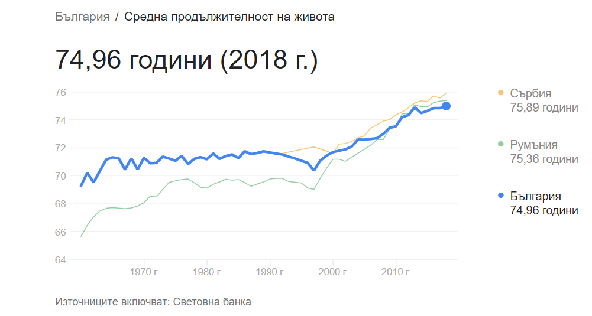
образование и ПРОДЪЛЖИТЕЛНОСТ НА ЖИВОТА
За по- конкретни данни тук

Slide 17
Covid19 Постави здравеопазването и образованието в тежко положение.
В направено от мен проучване за нагласата на студентите към онлайн обучението стигнах до следните изводи.
За по- конкретни данни тук

Slide 18
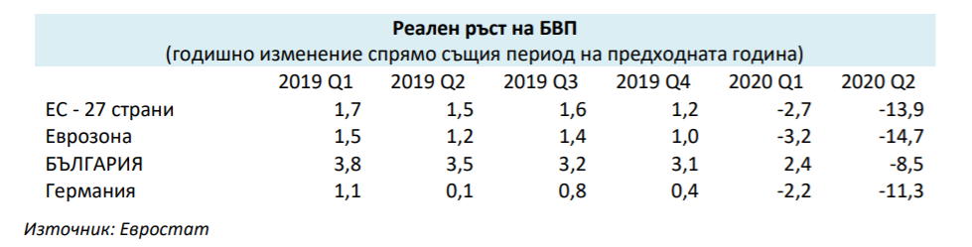
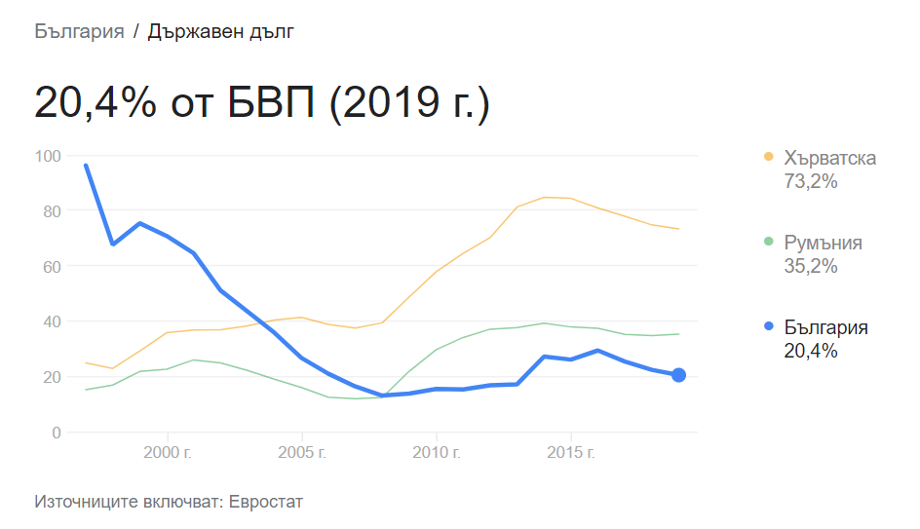
Бвп

Slide 19
БВП
.“ През 2019 г. брутният вътрешен продукт на България нараства в реално изражение с 3,4%, като за пета поредна година ръстът надхвърля 3%. В номинално изражение стойността му достига 118,7 млрд. лева, или с 8,2% по-висока от стойността през предходната година. Водещ фактор е крайното потребление, което нараства с 5,7% спрямо 2018 г., докато формирането на основен капитал отчита далеч по-скромен реален ръст от 2,2%. От средата на 2019 г. се наблюдава известно забавяне на реалния ръст на БВП до 3,2% и 3,1%, което в голяма степен се дължи на влошената външна среда и вече започнало забавяне на глобалната икономика.“

Slide 20
Жизнен стандарт
България е последна по жизнен стандарт в Европейския съюз и по БВП на глава от населението. За състоянието на тези два показателя допринасят ниския корпоративен данък, сивата икономика и лошата фискална политика.
България е и с най-ниска минимална работна заплата в ЕС, което е немислимо за страна в „ чакалнята на Евро зоната“.

Slide 21
Екология
За 2020 г. София, както и Русе, Бургас, Варна, са в групата на градовете с умерено замърсяване на въздуха с фини прахови частици, в която попадат повечето градове в Централна, Източна и Югоизточна Европа, Северна Африка, както и обширни части от Азия.
София се класира на 467-мо място в световното подреждане на градовете с най-мръсен въздух, в което са включени 4 744 града, с 27,5 микрограма на куб. м фини прахови частици средногодишно. През 2019 г. е измерена концентрация от 26,8 микрограма на куб. м, през 2018 г. – 28,2 микрограма, а през 2017 г. – 20,8 микрограма.

Slide 22
Русе е на 879-то място със средногодишно замърсяване от 19,4 микрограма на куб. м фини прахови частици през 2020 г. Данните сочат, че замърсяването там намалява – през 2017 г. концентрацията на фините прахови частици е достигала 25,4 микрограма на куб. м.
Варна е на 1380-то място в класацията с 14,9 микрограма фини прахови частици на куб. метър, като през 2017 г. градът е бил в групата на градовете с добро качество на въздуха – с 12 микрограма концентрация на куб. метър. Оттогава ситуацията се влошава.
Бургас е на 1019-то място със 17,8 микрограма фини прахови частици на куб. метър, поддържайки относително стабилна концентрация в последните години.

Slide 23
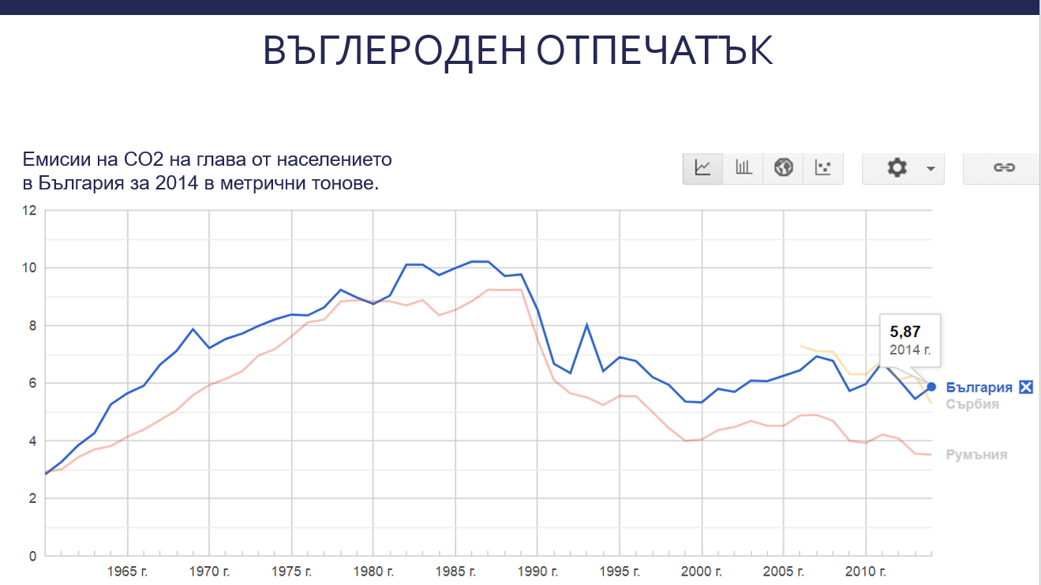

Slide 24
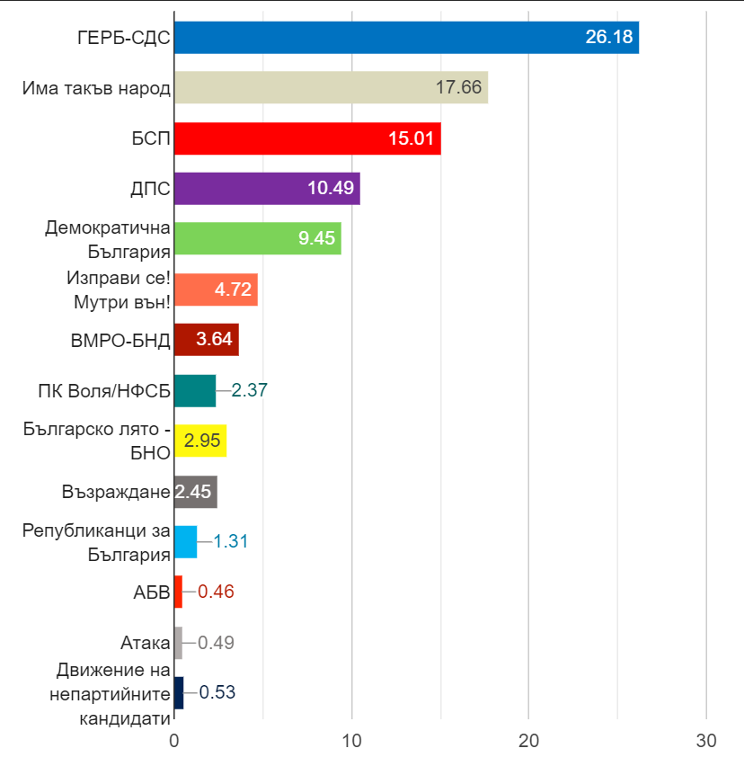
Управление
На 04.04.2021 се проведоха избори за 45то народно събрание и резултатите са противоречиви
Имайки в предвид некатегоричната победа на вече управляващата партия и челните места, които страната ни заема в редица негативни класации, не можем да кажем че управлението й е добро.

Slide 25




Библеография

